Slide 1
IFT 608 / IFT 702 Planification en intelligence artificielle Monte-Carlo Tree-Search
Professeur: Froduald Kabanza
Assistants: D’Jeff Nkashama & Jordan Félicien Masakuna

Slide 2
Sujets couvert
Approches de planification
(Barto & Sutton, 8.1) (Russel & Norvig, 3, 4, 5, 11)
Architecture de planification, exécution et apprentissage
(Barto & Sutton, 8.2) (Russel & Norvig, 2.4)
Monte-Carlo Tree-Search
(Sutton & Barto, 8.11) (Russel & Norvig, 5.4)
Notes:
Pourquoi s’intéresser à des alternatives de RL?
Parce que RL est trop limité? Les autres approches qu’on va voir sont symboliques et ont aussi leurs limites hélas! Elle ne marche pas non plus en général! Pourquoi les voir alors? Parce qu’elle illustrent des concepts qui manquent à RL!
Motivation:
Les humains ont un raisonnement du sens commun que l’IA n’a pas. Nous pouvons facilement raisonner avec des lois de la physique. Pourquoi? Parce que nous avons un modèle! Nous pouvons mentalement simuler des situations et prédire, planifier! C’est comme ça que le cerveau fonctionne. On va voir des approches symboliques qui « conceptuellement » illustre des représentations de modèles permettant un raisonnement causal.
What Kind of Computation Is Cognition?]
https://www.youtube.com/watch?v=NsID1iM8gRw
15:28
19:35
20:39
21:50
Les applications de l’IA peuvent nous surprendre, mais surprise ne veut pas dire créativité

Slide 3
Planification
Pour planifier, un agent a besoin d’un modèle de l’environnement
Modèle = toute connaissance que l’agent peut utiliser pour prédire comment l’environnement va répondre à ses actions:
Modèle stochastique, p(s’, r |s,a), pour la programmation dynamique avec value-iteration, policy-iteration
Modèle déterministe, pour A*
On verra d’autres représentations
Par planification, on entend le processus (algorithme) qui prend un modèle comme entrée et produit une politique (plan, stratégie)
Search

Slide 4
Planification
Toutes les approches étudiées dans ce cours procèdent par une recherche heuristique dans un espace représenté par un arbre ou un graphe.
Search
Les approches state-space combinent des étapes de simulation de l’expérience et de calcul de la valeur de l’état (backup).
Point commun avec l’apprentissage
Les approches plan-space transforme itérativement un plan initial jusqu’à obtenir un plan final.

Slide 5
Approches de planification
Search
Les approches diffèrent selon la représentation de l’espace de recherche, du modèle, la représentation de la politique (plan, stratégie), le nombre d’agents, la technique utilisées pour explorer l’espace (recherche et optimisation) et le type de problèmes auxquelles elle s’appliquent (path planning vs task planning)
Space representation
State-Space
vs
Plan-Space
Monte-Carlo Tree Search
Black-box
Rapidl-exploring Random Tree
Alpha-beta pruning
Policy iteration
A* Algorithm
Value iteration
Vector, proposition, factored
Distribution (state vs set of states)
Model
Actions
Deterministic: (s,a,s’)
vs
Distribution: P(s |a,s’)
Goal
Reachable states
vs
State sequence
vs
Reward function
Plan representation
Tabular
vs
Parametarized (e.g., neural network)
Agents
One
vs
Many
Competing
vs
Cooperative
Search process
Simulated experience
Iterative plan-transformation
Backup value propagation
Dynamic programming
Trajectory sampling
Forward-chaining
vs
Backward-chaining
Learning
Constraint solving
Causal
Hierarchical
Heuristics

Slide 6
Approches de planification
Search
Les approches diffèrent selon la représentation de l’espace de recherche, du modèle, la représentation de la politique (plan, stratégie), le nombre d’agents, et la technique utilisées pour explorer l’espace (recherche et optimisation).
Space representation
State-Space
Planning with temporal goals
Vector, proposition, factored
Model
Actions
Deterministic: (s,a,s’)
Goal
State sequence
Plan representation
Tabular
Agents
One
Search process
Simulated experience
Forward-chaining
Causal
Heuristics

Slide 7
Approches de planification
Search
Les approches diffèrent selon la représentation de l’espace de recherche, du modèle, la représentation de la politique (plan, stratégie), le nombre d’agents, et la technique utilisées pour explorer l’espace (recherche et optimisation).
Space representation
Plan-Space
Partially-Order HTN Planning
Vector, proposition, factored
Model
Actions
Deterministic: (s,a,s’)
Goal
Reachable states
Plan representation
Tabular
Agents
One
Search process
Simulated experience
Iterative plan-transformation
Forward-chaining
Constraint solving
Causal
Hierarchical
Heuristics

Slide 8
Planification et apprentissage intégrée
Architecture Dyna
(Sutton & Barto, 8.3)

Slide 9
Planification et apprentissage intégrée
Architecture Dyna
(Sutton & Barto, 8.3)

Slide 10
Principe de base de MCTS
Le principe de Monte-Carlo Tree-Search (MCTS) est:
Parcourir (générer) l’espace d’états par échantillonnage aléatoire.
Simuler une partie complète pour évaluer la fonction d’utilité.
À chaque itération:
Sélection: Commençant par la racine de l’arbre, en suivant une politique (tree policy) qui balance exploration vs exploitation, descendre à un nœud non encore complétement expansé (il existe un action non encore choisie)
Expansion: Agrandir l’arbre au nœud sélectionné, en choisissant une action non encore choisie en construisant un successeur correspondant.
Simulation: Simuler une partie complète à partir de l’enfant.
Rétropropagation: Mettre à jour l’utilité des nœuds
Notes:
Références:
Browne et al. A Survey of Monte Carlo Tree Search Methods. IEEE Transactions on Computational Intelligence and AI in Games, VOL. 4, NO. 1, March 2012
Russel & Norvig, Artifical Intelligence – A Modern Approach, Section 5.4
Parcourrir l’arbre de jeu de façon aléatoire est une façon de réduire la largeur de l’arbre de jeu.
Simuler le jeu est une façon de palier à la difficulté d’avoir la function d’évaluation.
En pratique, on peut quand même combiner simulation et fonction d’évaluation.
À chaque itération:
Une politique de sélection du prochain état à expanser est utilisée pour choisir le nœud le plus « urgent » (« approprié »). La politique de sélection essaie de faire un équilibre entre l’exploration des régions de l’arbre non encore échantillonnées et l’exploitation des régions paraissant les plus prometteurs à date.
Une simulation complète du jeu (playout ou rollout) est alors effectuée à partir du nœud sélectionné. Cela implique l’ajout d’un successeur selon l’action exécutée à partir du nœud sélectionné pour démarrer la simulation.

Slide 11
MCTS pour MDP (Sutton & Barto, 8.11)
Notes:
Chaque est étiquetté par son utilité: nombre de simulations gagnées par les noirs (MAX) / nombre total de simulations
Sélection: Commençant par la racine de l’arbre, en suivant une politique (tree policy) qui balance exploration vs exploitation, descendre à un nœud non encore complétement expansé (il existe un action (move) non encore choisie)
Expansion: Agrandir l’arbre au nœud sélectionnée, en choisissant une action non encore choisie en construisant un successeur correspondant.
Simulation: Simuler une partie complète à partir de l’enfant.
Rétropropagation: Mettre à jour l’utilité des nœuds
À la fin, choisit l’action avec le plus grand nombre de simulations

Slide 12
MCTS pour approximer minmax (Russel & Norvig, 5.4)
Chaque est étiquetté par son utilité: nombre de simulations gagnées / nombre total de simulations
Sélection: Commençant par la racine de l’arbre, en suivant une politique (tree policy) qui balance exploration vs exploitation, descendre à un nœud non encore complétement expansé (il existe un action non encore choisie)
Expansion: Agrandir l’arbre au nœud sélectionnée, en choisissant une action non encore choisie en construisant un successeur correspondant.
Simulation: Simuler une partie complète à partir de l’enfant.
Rétropropagation: Mettre à jour l’utilité des nœuds
À la fin, choisit l’action avec le plus grand nombre de simulations
white
black
Notes:
Chaque état est étiquetté par le nombre de simulations gagnées par les noirs / nombre total de simulations

Slide 13
Algorithme MCTS (Russel & Norvig, 5.4)
Notes:
Chaque est étiquetté par le nombre de simulations gagnées par les noirs / nombre total de simulations

Slide 14
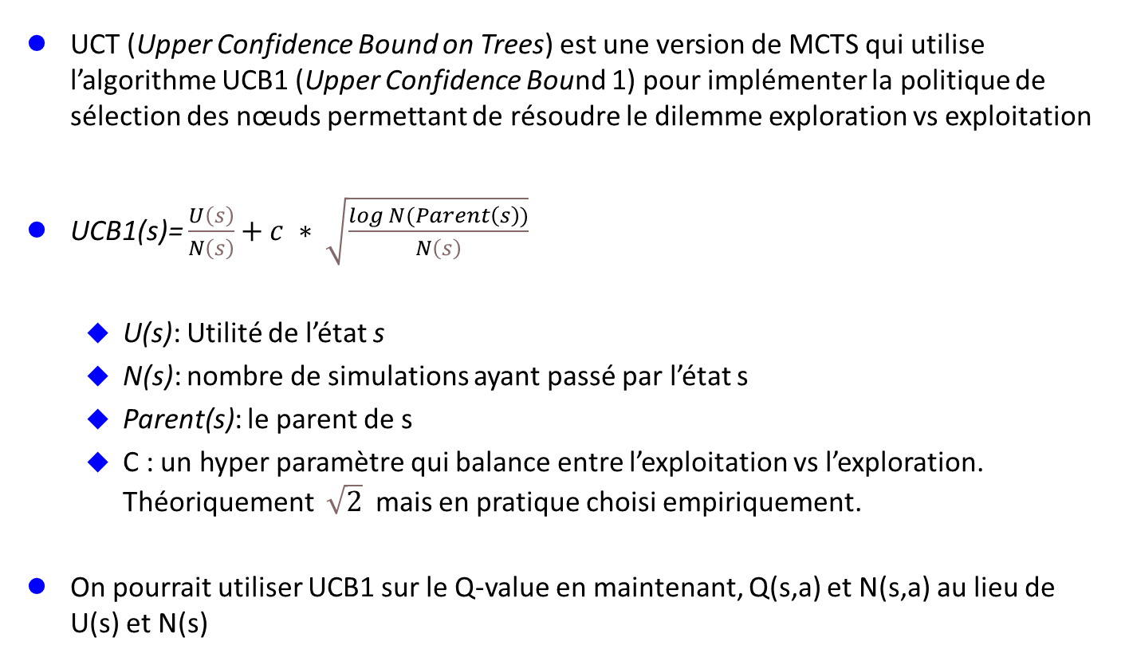
Algorithme UCT
UCT (Upper Confidence Bound on Trees) est une version de MCTS qui utilise l’algorithme UCB1 (Upper Confidence Bound 1) pour implémenter la politique de sélection des nœuds permettant de résoudre le dilemme exploration vs exploitation
UCB1(s)= $\frac{U\left(s\right)}{N\left(s\right)}+c ∗ \sqrt{\frac{\log{N}(Parent\left(s\right))}{N\left(s\right)}}$
U(s): Utilité de l’état s
N(s): nombre de simulations ayant passé par l’état s
Parent(s): le parent de s
C : un hyper paramètre qui balance entre l’exploitation vs l’exploration. Théoriquement $\sqrt{2}$ mais en pratique choisi empiriquement.
On pourrait utiliser UCB1 sur le Q-value en maintenant, Q(s,a) et N(s,a) au lieu de U(s) et N(s)
Notes:
Le terme U(s) / N(s) (utilité Moyenne de N) est donc l’exploitation – Plus l’utilité Moyenne est elevée plus le terme va être grand et aura tendance à favoriser sa selection
Le terme raccinée carré est l’exploration. En effet, le log des visite du parents est divisé par N(s). Plus le parent sera visité, plus le terme va tendre vers 0.

Slide 15
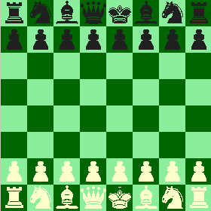
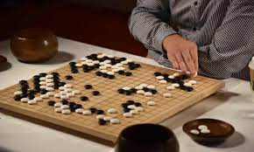

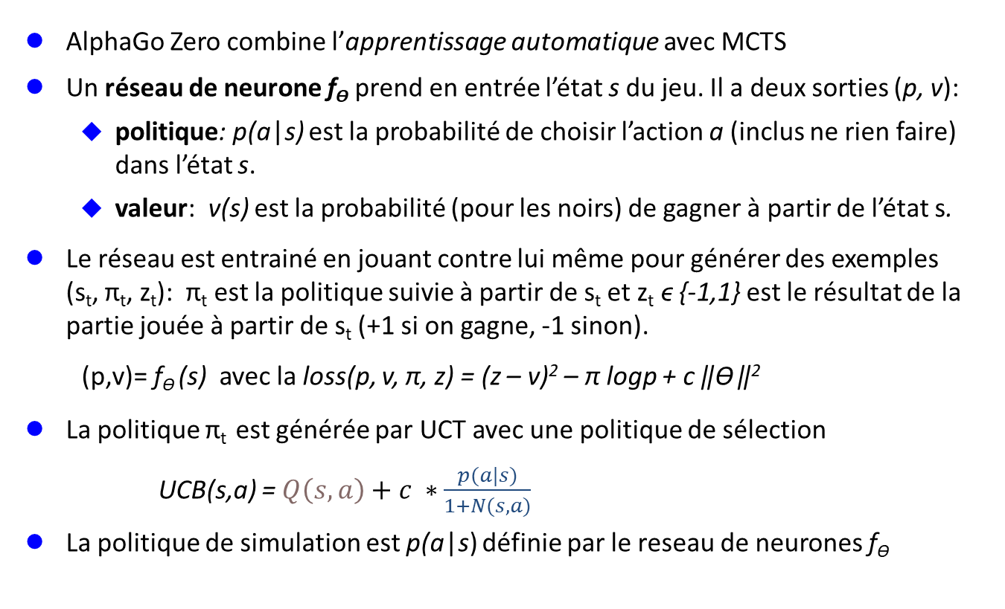



AlphaGo Zero & Alpha Zero (Sutton & Barto, 16.6.2)
AphaGo: Silver d. et al. Mastering the game of Go with DNNwand tree search. Nature, 2017
AlphaGo Zero: Silver d. et al. Mastering the game of Go without human knowledge. Nature, 2017
AlphaZero: Silver D. et al. Mastering Chess and Shogi by Self-Play with a General RL Algorithm. arXiv 1712.01815
AlphaGo Zero combine l’apprentissage automatique avec MCTS
Un réseau de neurone f_{ϴ} prend en entrée l’état s du jeu. Il a deux sorties (p, v):
politique: p(a|s) est la probabilité de choisir l’action a (inclus ne rien faire) dans l’état s.
valeur: v(s) est la probabilité (pour les noirs) de gagner à partir de l’état s.
Le réseau est entrainé en jouant contre lui même pour générer des exemples (s_{t}, $\text{π}$_{t}, z_{t}): $\text{π}$_{t} est la politique suivie à partir de s_{t} et z_{t} ϵ {-1,1} est le résultat de la partie jouée à partir de s_{t} (+1 si on gagne, -1 sinon).
(p,v)= f_{ϴ} (s) avec la loss(p, v, $\text{π}$, z) = (z – v)² – $\text{π}$ logp + c ‖ϴ ‖²
La politique $\text{π}$_{t} est générée par UCT avec une politique de sélection
UCB(s,a) = $Q\left(s,a\right)+c ∗\frac{p(a|s)}{1+N(s,a)}$
La politique de simulation est p(a|s) définie par le reseau de neurones f_{ϴ}
Noté U(s,a) dans le papier
Notes:
Sur cette slide, la description est celle de AlphaGo Zero de façon approximative. J’expliquerai les differences avec AlphaGo et AlphaZero au fur et à mesure verbalement (dans les notes ci-après).
AlphoGo
utilise l’apprentissage supervisé pour apprendre à évaluer les positions, à partir d’un data set des jeux (replays) d’experts humain.
Utilise deux reseau séparés, respectivement pour p et v
AlphaGo zero
Lui part tabula rasa. Pas besoin d’expertise humaine autre que les règles du jeu. Il n’utilise pas l’apprentissage supervisé. Il utilise l’apprentissage par renforcement. Son réseau est entrainé en jouant contre lui même. Il est capable de prédire d’une part ses prochaines actions (move selections) et d’autre part le gagnant de la partie. Ce reseau permet ainsi d’améliorer le MCT dans l’exploration de l’arbre de jeu.
Utilise un même reseau pour p et v
c ‖ϴ ‖² est une regularization L2 pour éviter du over-fitting
Alpha zero est une version générique et optimisée de AlphaGo zero. Entre autres:
- AlphaGo Zero estimates and optimises the probability of winning, assuming binary win/loss outcomes. AlphaZero instead estimates and optimises the expected outcome, taking account of draws or potentially other outcomes.
-The rules of Go are invariant to rotation and reflection. This fact was exploited in AlphaGo and AlphaGo Zero in two ways. First, training data was augmented by generating 8 symmetries
for each position. Second, during MCTS, board positions were transformed using a randomly selected rotation or reflection before being evaluated by the neural network, so that the Monte-
Carlo evaluation is averaged over different biases. The rules of chess and shogi are asymmetric, and in general symmetries cannot be assumed. AlphaZero does not augment the training data
and does not transform the board position during MCTS.

Slide 16
AlphaGo Zero
Notes:
Self-play reinforcement learning in AlphaGo Zero.
a. The program plays a game s1, ..., sT against itself. In each position st, an MCTS
αθ is executed (see Fig. 2) using the latest neural network fθ. Moves are
selected according to the search probabilities computed by the MCTS,
at ∼ πt. The terminal position sT is scored according to the rules of the
game to compute the game winner z.
b. Neural network training in AlphaGo Zero. The neural network takes the raw board position st as its input, passes it through many convolutional layers with parameters θ, and outputs both a vector pt, representing a probability distribution over moves, and a scalar value vt, representing the probability of the current
player winning in position st. The neural network parameters θ are
updated to maximize the similarity of the policy vector pt to the search
probabilities πt, and to minimize the error between the predicted winner vt
and the game winner z (see equation (1)). The new parameters are used in
the next iteration of self-play as in a.

Slide 17
AlphaGo Zero MCTS
Notes:
MCTS in AlphaGo Zero. a, Each simulation traverses the
tree by selecting the edge with maximum action value Q, plus an upper
confidence bound U that depends on a stored prior probability P and
visit count N for that edge (which is incremented once traversed). b, The
leaf node is expanded and the associated position s is evaluated by the
neural network (P(s, ·),V(s)) = fθ(s); the vector of P values are stored in the outgoing edges from s. c, Action value Q is updated to track the mean
of all evaluations V in the subtree below that action. d, Once the search is
complete, search probabilities π are returned, proportional to N1/τ, where
N is the visit count of each move from the root state and τ is a parameter
controlling temperature.

Slide 18
Vous devriez être capable de...
Expliquer l’algorithme Monte-Carlo Tree-Search

